Slide 1
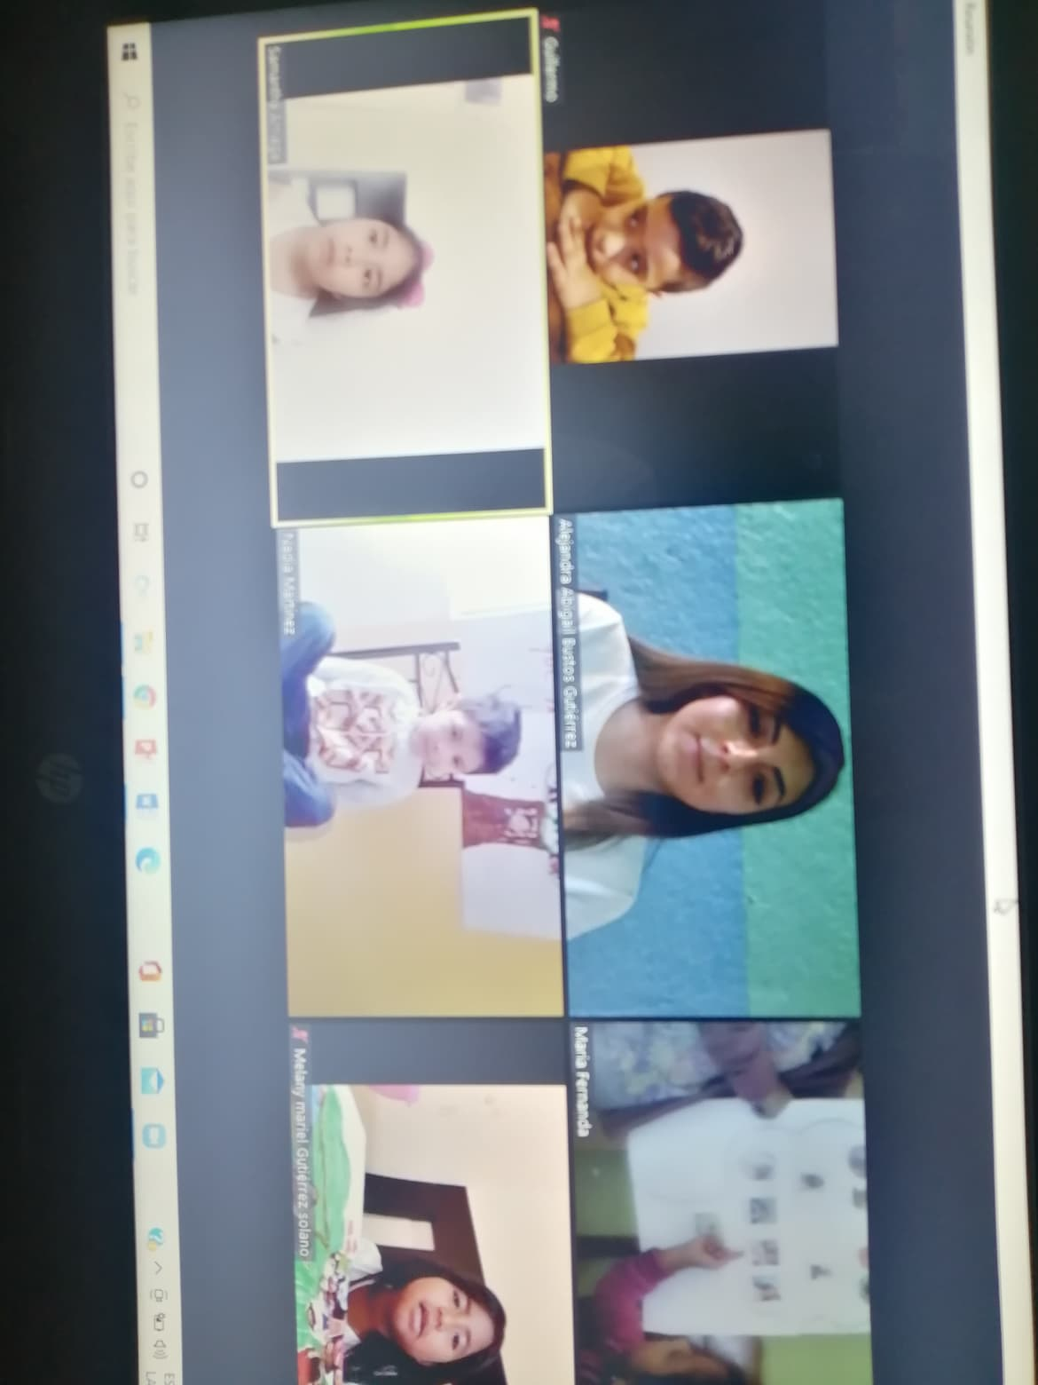
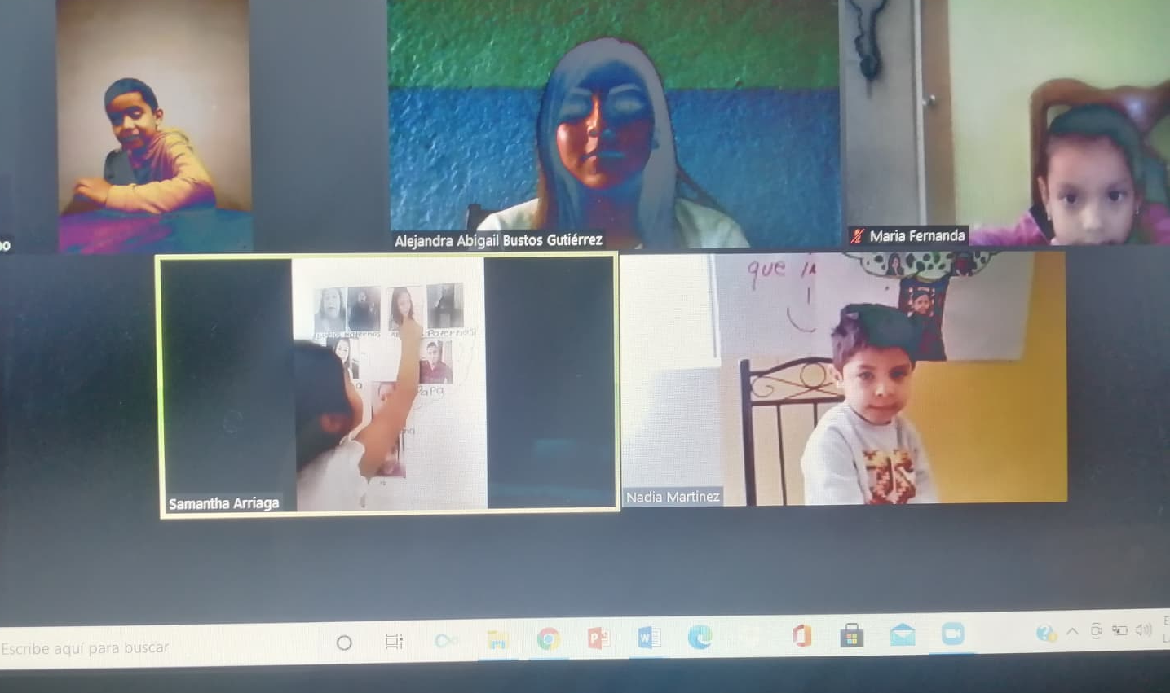
Diario
Día: Viernes 7 de mayo del 2021
Estrategia: El día de hoy se tuvo la clase virtual a la cual solo entraron 5 alumnos, se hizo la retroalimentación de la situación de aprendizaje que fue sobre la familia, un día antes se les pidió realizar un árbol genealógico y en la clase virtual lo expusieron, después les conté un cuento sobre el valor de la familia y respondieron una serie de preguntas, por ultimo se realizo el experimento semanal, que se trato de como una mezcla de maicena con agua cambia de solido a liquido, considero que mi intervención docente fue buena, mantuve una actitud positiva, cuestione a los alumnos para poder evaluar los aprendizajes esperados, además la actividad del experimento semanal les parece muy interesante y divertida.

